Slide 1

Búsqueda Estado De Las Autorizaciones

Slide 2

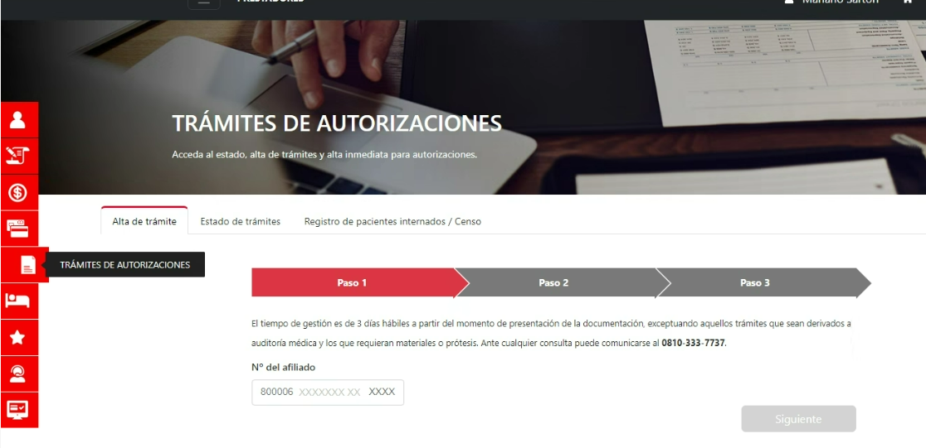
Búsqueda Autorizaciones por N° de Socio
✔ Ingresar al icono: TRÁMITES DE AUTORIZACIONES
Ir a paso siguiente

Slide 3
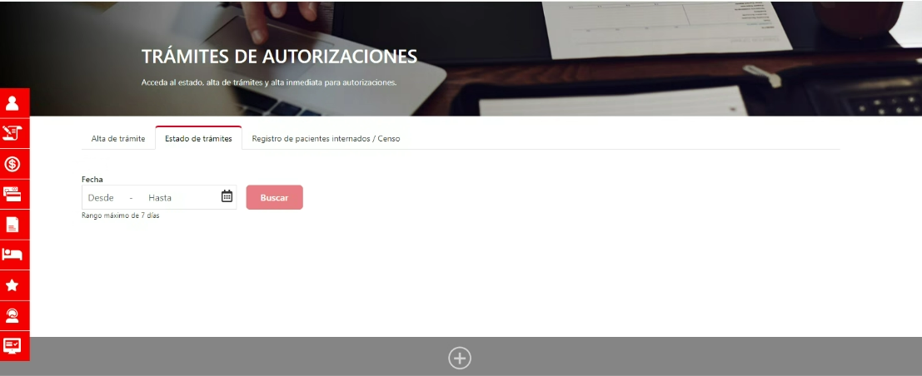
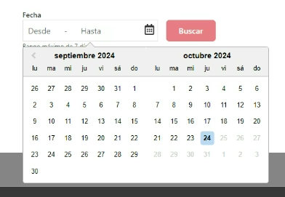
Búsqueda Autorizaciones por N° de Socio
✔ Ingresar a la solapa: Estado de trámites
Seleccionar en el calendario un rango de fecha de búsqueda

Slide 4
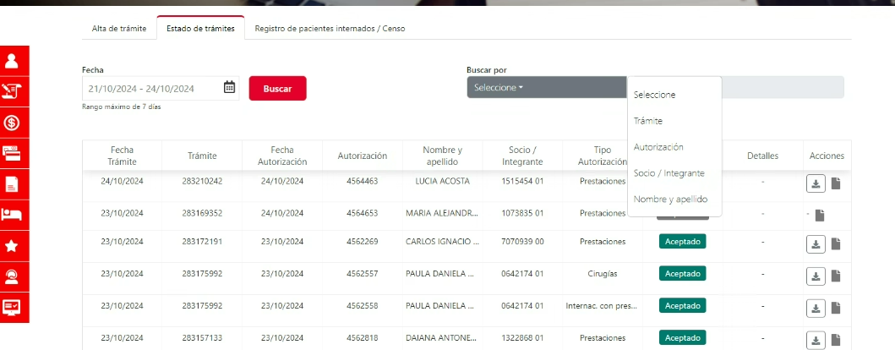
Búsqueda Autorizaciones por N° de Socio
✔ Desde el icono Buscar por
Ir a la selección Socio e ingresar el nro de socio (sin el 800006, sin ceros adelante y número de integrante)

Slide 5
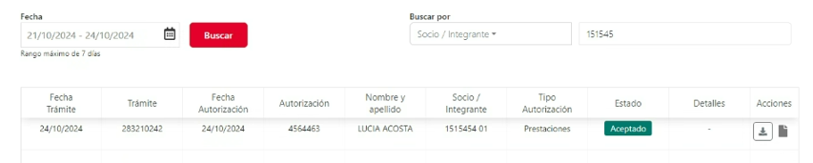
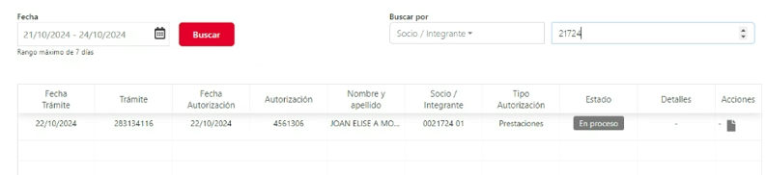
Búsqueda Autorizaciones por N° de Socio
✔ Visualización de la búsqueda

Slide 6


